Slide 1



ספר ראשון – מסורת ומהפכות
שאלון 29281 ע"פ המיקוד קיץ תשפ"א

Slide 2
נאורות
עקרונות ומאפיינים

Slide 3
עקרונות הנאורות
האדם אחראי לגורלו
כבוד האדם וחירותו
השוויון
הזכויות הטבעיות
המדינה – מוסד לטובת האזרחים

Slide 4
עקרונות הנאורות
 | האדם אחראי לגורלו | כבוד האדם וחירותו | השוויון | הזכויות הטבעיות | המדינה – מוסד לטובת האזרחים
הסבר | האדם קובע מה יקרה לו כי יש לו שכל טוב ותבונה אישית | כל אדם נברא בצלם, עצמאי, לא תלוי בכלום, בעל ערך | כל האנשים שווים, הערך של האדם לא קשור למעמד, גזע, דת, מין וכו' | זכויות טבעיות שניתנו לכל אדם מהבורא ולא מאדם כלשהו. לא תלויות בכלום ואין לבטלן | מטרת כל שלטון אמורה להיות טובת האזרחים. הם מוותרים על חירותם רק בשביל זה
השינוי | בעבר הדת והממסד שלטו באדם, עכשיו הוא משתחרר ואחראי על עצמו | בעבר האדם היה תחת אחרים, בלי עצמאות ובלי ערך | חברה מעמדית, אצולה, כמרים, מלוכה, אנשים פשוטים (גברים מכל נשים, לבנים מעל...) | האדם הפשוט היה נטול זכות וכלי בידי בעלי השליטה שיכולים לפגוע בו | בעבר הייתה תפיסה שטובתו האישית של המלך היא טובת המדינה כולה
אדם | עמנואל קאנט | ג'ון לוק | ז'אן ז'אק רוסו, (מרי וולסטונקראפט – פמיניזם) | ג'ון לוק, וולטיר | תומס הובס, ג'ון לוק
משפט | "התבונה והמצפון צריכים להנחות את האדם בכל הליכותיו" | "כל בני האדם הם יצירי כפיו של בורא כל יכול" | כל בני האדם נמצאים באותה נקודת פתיחה, לכולם זכויות שוות ללא קשר למוצאם או תפקידם | "הואיל ובני האדם שווים, אסור שמי מהם יעשה רעה לחברו" | "מה ההיגיון העומד מאחורי צייתנותו של אדם לחוקים הפוגעים בחירות?"

Slide 5
מאפייני הנאורות
אינדיבידואליזם – אדם כיצור עצמאי
רציונליזם – כוח התבונה
ספקנות וחילון – אל תיקח דבר כמובן מאליו
ידע – שאף לדעת, מיסוד הידע
קידמה – העולם מתקדם, שואף למעלה
שימו לב שאתם מבינים מה הכותרות מסמלות

Slide 6

שאלה

Slide 7
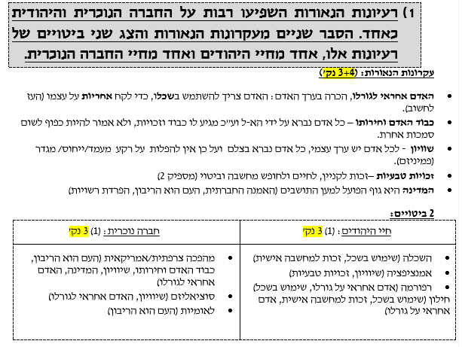

Slide 8
לאומיות

Slide 9
הגדרת הלאומיות ומטרתה
הלאומיות מדגישה את עובדת היותה של כל אומה בעלת מאפיינים מיוחדים.
הלאומיות מבקשת לאפשר לכל לאום קיום מדינה ריבונית (עצמאית) משלו, בה תהיה לו יכולת למשול בה ללא התערבות גורם חיצוני.
האומה מגדירה את עצמה על ידי עיצוב אופייה של המדינה לפי רצונה.

Slide 10
סמלי לאומיות - להעצמת התודעה הלאומית
זיכרון קולקטיבי
דמויות מופת חשובות
פולקלור
דגל
סמל
המנון
ימי חג לאומיים

Slide 11
לאומנות
לאומיות קיצונית
ערך הלאומיות דוחה ערכים אחרים (למשל: חירות ושוויון)
יחס שלילי למיעוטים, לעיתים גם למדינות אחרות
מתקשר למונח 'פאשיזם'

Slide 12
דגמי הלאומיות
לאומיות ליברלית אזרחית
לאומיות אתנית היסטורית

Slide 13
לאומיות אתנית היסטורית
קבוצת אנשים בעלת היסטוריה משותפת.
מבוססת על מרכיבים משותפים רבים (לא תמיד הכול מתקיים):
  עבר, היסטוריה
  מוצא
  שפה
  מנהגים ותרבות
  קרבת דם
  דת
  מולדת (טריטוריה)
דוגמה: מדינת ישראל, גרמניה (שהתאחדה במאה ה-19)...

Slide 14
לאומיות ליברלית אזרחית
קבוצת אנשים שמתחברת דרך ערכים ואידיאולוגיה משותפים.
תפיסה זו דוגלת בדר"כ בערכים מודרניים ומקדשת ערכים של נאורות, שוויון, חירות ודמוקרטיה.
האומה נוצרת מיחידים שבחרו להצטרף לאומה מתוך רצון להקים מדינת לאום ריבונית, בחברת אנשים שחולקים איתו ערכים משותפים.
דוגמה: ארצות הברית.

Slide 15
היחס למיעוטים
לאומיות ליברלית אזרחית
לאומיות אתנית היסטורית
במדינה בה החיבור הוא בין יחידים שחוברים יחד מתוך שותפות ערכית – אין מיעוטים מוגדרים. כל אדם מוזמן להצטרף לכלל כל עוד יקבל על עצמו את ערכי המדינה. במדינה כזו היחס אמור להיות סובלני ומכיל יותר, והפערים מורגשים פחות.
יש חשש ליחס רע ובעייתי. במדינה בה החיבור בין האנשים מתבסס על שותפות דם/דת/תרבות/שפה/ועוד – מיעוט שחורג מהכלל במאפיין מסוים מתבלט מאוד ועשוי לסבול מיחס עוין ולעיתים מאפליה ממוסדת.

Slide 16

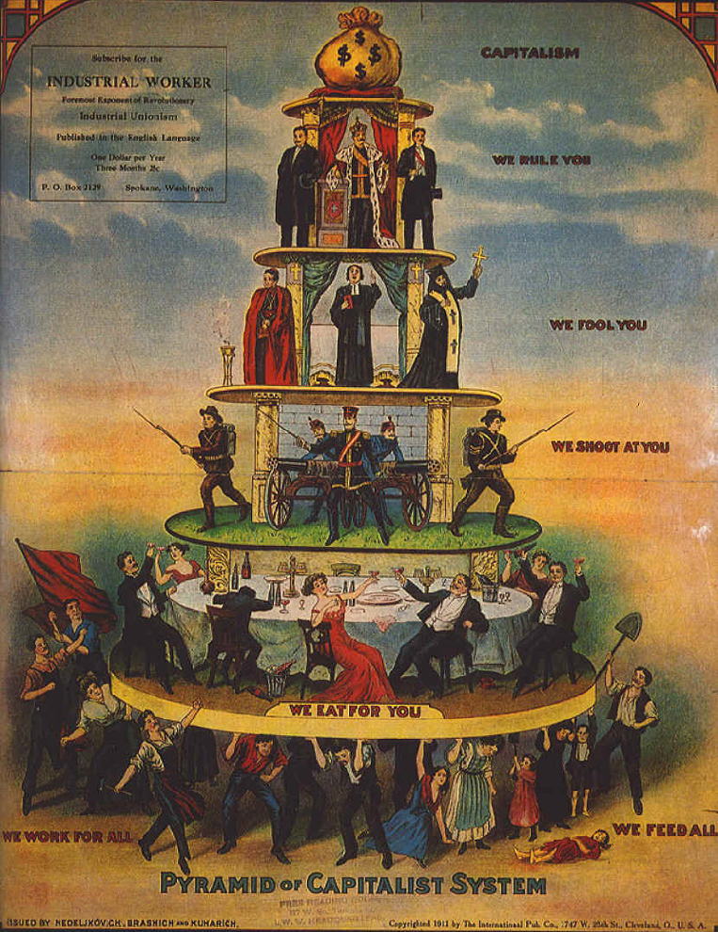
סוציאליזם

Slide 17
סוציאליזם
מושג הכולל בתוכו מגוון השקפות עולם שביקשו לתת מענה למצוקתם של בני מעמד הפועלים במאה ה-19. מצוקה זו נוצרה עקב תהליכי המיכון, התיעוש והעיור בעולם, שתחילתם במהפכה התעשייתית באנגליה בסוף המאה ה-18.
המהפכה התעשייתית הובילה למעבר מכלכלה המבוססת על חקלאות ומלאכת כפיים לכלכלה המבוססת על תיעוש ועבודת מכונות. בהדרגה נוצרו שני מעמדות בחברה: הבורגנות (בעלי ההון והמפעלים) והפרולטריון (מעמד הפועלים) שהיווה את רוב האוכלוסייה, אך היה בעל מעמד נחות כלכלית. הפועלים חשו כי הם מנוצלים על ידי הבורגנות ושאפו לתיקון מצבם על ידי יצירת חברה צודקת.

Slide 18
לפתרון המצוקה הוצעו שתי דרכים מרכזיות:
סוציאליזם דמוקרטי (חוקתי)
סוציאליזם מהפכני (מרקסיזם/קומוניזם)
גישה שסוברת שצריך לשפר את המצב הקיים דרך המערכת החוקית והדמוקרטית. התמקדה בקידום חוקים סוציאליים שמשפרים את חיי האדם הפשוט. מיסים יחסית גבוהים ומעורבות גבוהה של המדינה בחלוקת הכספים למערכות בריאות, חינוך, רווחה ועוד
גישה שסוברת שפירמידת המעמדות צריכה להיהרס דרך מהפכה אלימה, שבירת המצב הקיים ובניית חברה חדשה מתוקנת

Slide 19
סוציאליזם מהפכני (מרקסיזם/קומוניזם)
שינוי המציאות באמצעות מהפכה. לטענתם של מרקס ואנגלס, כל תולדות האנושות מבוססים על מלחמת מעמדות בין המדכאים השולטים על אמצעי הייצור, לבין המדוכאים. במאה ה-19, המדוכאים הם הפועלים והמדכאים הם בעלי המפעלים.
הם טענו עוד כי לפועלים תפקיד היסטורי חשוב - לבצע מהפכה של הפרולטריון כנגד המדכאים - המעמד הבורגני. שינוי יחסי הכוחות בחברה בעקבות המהפכה, יביא לכך שמעמד הפועלים המייצג את רוב החברה ישלוט באמצעי הייצור (מפעלי התעשייה) ויחלק את כל המשאבים (ההון) בצורה שוויונית.
בחברה מהפכנית זו "כל אדם יעבוד כפי יכולתו ויקבל תמורה על פי צרכיו". על מנת לממש את הרעיון הוקם האינטרנציונל (1864), איגוד פועלים בינלאומי שמטרתו איחוד הפועלים בעולם כולו להשגת המטרה המשותפת.

Slide 20
סוציאליזם דמוקרטי (חוקתי)
גישה הטוענת כי יש להביא לשינויים סוציאליים באמצעות חקיקה ולא באמצעות מהפכה. בניגוד למרקסיזם, הסוציאל דמוקרטיה לא מבקשת לשנות את הסדר החברתי מן היסוד, אלא תומכת בהתערבות של המדינה בצורות שונות כדי למתן את הבעיות החברתיות. אחד האמצעים שמציעה הסוציאל דמוקרטיה להשגת שוויון הוא תשלום מיסים למדינה. בכספים אלה משתמשת המדינה כדי לסייע לחסרי ההון לשיפור מצבם בתחומים שונים.
במהלך המאה ה19 קמו איגודים מקצועיים במסגרתם החלו הפועלים להיאבק על זכויותיהם, כגון: העלאת שכר, תשלום עבור שעות נוספות ועוד. בהדרגה קמו מפלגות סוציאליסטיות בכל המדינות המתועשות. בהשפעת מפלגות אלו, החלו המדינות בחקיקה סוציאלית, לדוגמה: ביטוח בריאות ותאונות עבודה, דמי אבטלה, פנסיה, איסור עבודת ילדים, פיקוח על מחירי מוצרים והלאמת שירותים חיוניים.

Slide 21
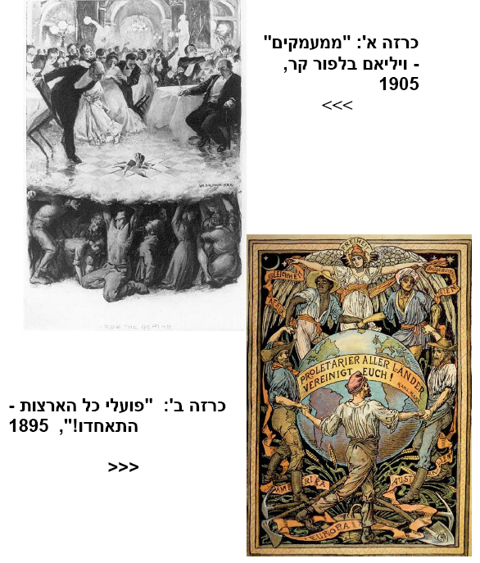
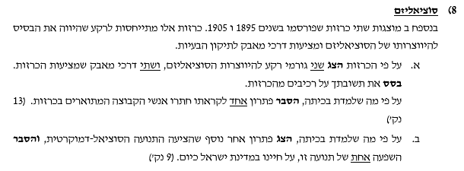
שאלה

Slide 22
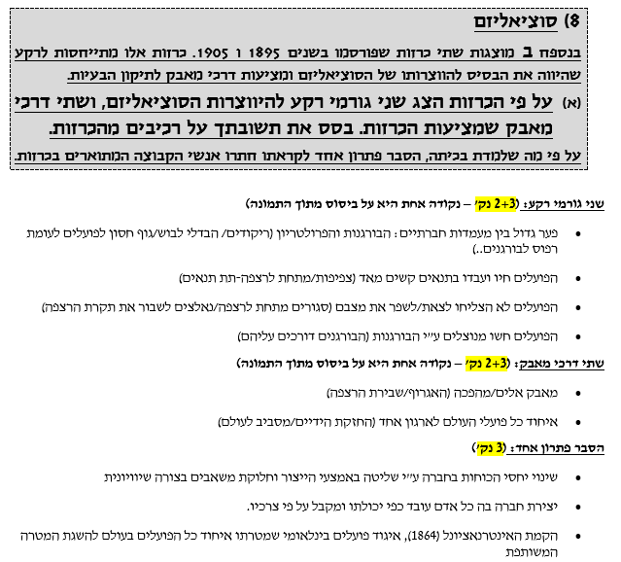
שאלה

Slide 23


משטרים טוטליטריים
קומוניזם ופאשיזם

Slide 24
משטרים טוטליטאריים – קומוניזם ופשיזם
הזעזועים החברתיים והתרבותיים שלאחר מלחמת העולם הראשונה הביאו לעלייתם של משטרים טוטליטאריים באירופה. משטרים אלו נקטו בשלטון יחיד, התנגדו לדמוקרטיה והגבילו את חירויות האדם והאזרח. למרות הדמיון בשיטות הפעולה של המשטרים השונים, הרקע האידיאולוגי שלהם היה שונה ולעיתים אפילו מנוגד.
נסקור את האידיאולוגיות הקומוניסטית והפשיסטית (האידיאולוגיה הנאצית תידון בנפרד), ונלמד מדוע וכיצד יישומן של האידיאולוגיות הללו הוביל ליצירת משטרים טוטליטאריים.
כל אחת מהאידיאולוגיות שלמדנו למעשה הולידה בהקצנה שלה את אחד המשטרים הטוטליטריים:
לאומיות
לאומנות
פאשיזם
סוציאליזם
סוציאליזם מהפכני
קומוניזם

Slide 25
קומוניזם (שיתופיות)
שיטה חברתית-כלכלית שדוגלת בביטול המעמדות הכלכליים על ידי חלוקה שוויונית של הנכסים והתוצרת לכל אדם לפי צרכיו, ויחד עם זאת דורשת מכל אדם לפעול לטובת החברה כפי יכולותיו.
תפיסה זו התפתחה באירופה, החל ממחצית המאה הי"ט, בתגובה לעוני המחפיר שממנו סבלו המוני פועלים שהיו נתונים במקרים רבים לשרירות ליבם של בעלי המפעלים. ההבטחה לחברה חדשה ומתוקנת סחפה המוני אנשים ברחבי אירופה, ובמיוחד בארצות שבהם הייתה מצוקה כלכלית חמורה.
מלחמת העולם הראשונה דרדרה את רוסיה למשבר חמור עקב מיליוני ההרוגים וההוצאות הכלכליות האדירות, כאשר מנגד משפחת הצאר המשיכה לנהל אורח חיים ראוותני. ב-25 באוקטובר 1917 השתלטו הקומוניסטים בראשות ולדימיר אילי'ץ' לנין (1870-1924) על מוסדות הממשלה, בתחילה ללא אלימות, אבל בתוך זמן קצר הידרדרה רוסיה למלחמת אזרחים אלימה ועקובה מדם שנמשכה עד 1921.
בסיום המלחמה התייצב השלטון הקומוניסטי, ונוסדה 'ברית המועצות'. לנין וממשיכיו פנו ליישום האידיאולוגיה הקומוניסטית.

Slide 26
המאפיינים של המשטר הקומוניסטי:
פיקוח על הכלכלה – הגשמת הסיסמא: 'כל אדם יעבוד כפי יכולתו ויקבל תמורה על פי צרכיו' חייבה יצירת משק ריכוזי שיוכל לווסת את חלוקת העבודה והמשאבים בהתאם לצרכי החברה מצד אחד, ובהתאם ליכולות של הפרטים השונים מצד שני. במסגרת זו כל הרכוש הפרטי הולאם [=נעשה לרכוש המדינה] ויושמו תוכניות חומש [=תכנית לחמש שנים] שפירטו את היעדים הכלכליים של המדינה.
מפלגה אחת– נאסרה כל התארגנות פוליטית למעט המפלגה הקומוניסטית וכל מערכות השלטון (בתי משפט, משטרה, צבא) הוכפפו למפלגה זו.
דיכוי חירויות הפרט – הוקמה משטרה חשאית שקטעה באיבה כל מחשבה שנתפסה של התנגדות לשלטון. חופש הביטוי בוטל לחלוטין. התקשורת הציבורית הייתה נתונה בידי השלטון הקומוניסטי ושמשה שופר תעמולה.
שלטון יחיד – מנהיגי הקומוניזם דרשו נאמנות מוחלטת לעקרונות הקומוניסטיים. יוסף סטאלין (1878-1953) שעלה לשלטון אחרי לנין היה אדם תאב כוח שקיים שלטון יחיד בלתי מוגבל וחיסל את יריביו הפוליטיים. שלטון היחיד של סטאלין הידרדר במהירות לשלטון טרור, שבו כל מי שנחשד בפשעים נגד המדינה והעם הושלך למחנות עבודה בסיביר. בפקודתו נרצחו למעלה מ – 10 מיליון בני אדם. במקביל הוא הפעיל מערכת תעמולה שבמרכזה פולחן אישיות, שבה תואר כ'שמש העמים', וכמי שאינו טועה לעולם.

Slide 27
המשטר הקומוניסטי והיהודים:
לנין וסטאלין לא היו מוכנים להכיר בזכותם של היהודים להגדרה עצמית או לאוטונומיה תרבותית. הם כפו על היהודים התבוללות תרבותית (אסימילציה). הוקמו סקציות (מחלקות) יהודיות בתוך המפלגה הקומוניסטית שנודעו בשם 'יבסקציה' (פעלו עד 1930) והם חיסלו את מוסדות הקהילה היהודית, אסרו על הפצתם של ספרי קודש ואסרו על חינוך דתי. היבסקציה פעלה לטיפוח תרבות יהודית חילונית בעזרת האידיש.
החל מסע רדיפות נגד פעילים ציוניים והם הושלכו לכלא או נשלחו למחנות עבודה בסיביר. למרות זאת נמשכה פעילות ציונית במחתרת.

Slide 28

פאשיזם
מקור המילה בלטינית שפירושה 'אגודה' של זרדים העוטפים גרזן. 'אגודה' זו נישאה ביד משרתיהם של בעלי הסמכות ברומא העתיקה וביטאה את עוצמתם. זהו דגם נוסף של משטר טוטליטארי. המושג נטבע על ידי בניטו מוסוליני שהיה ראש ממשלת איטליה בשנים 1943-1922.
האידיאולוגיה הפשיסטית גורסת שכוחה של המדינה נמצא באחדותה. בניגוד לקומוניזם שדרש אחדות והתגייסות על מנת לספק את צרכי הפרט, באידיאולוגיה הפשיסטית האומה או המדינה עומדות מעל הפרט. האדם הפרטי מממש את עצמו רק דרך היותו משרתה של המדינה.
דגל איטליה הפשיסטית

Slide 29
המאפיינים של המשטר הפשיסטי:
המנהיג – ערכיה של האומה באים לידי ביטוי מיטבי במנהיג האומה. כיוון שהמנהיג, ורק הוא, מבין את רוח האומה הוא מורם מעם והוא שמעצב את האומה ומוסדותיה ללא שום ערעור.
האליטיזם – הפשיזם מיישם את אי השוויון על ידי חלוקת האומה לבני הקבוצה האליטיסטית – המנהיגים שלהם יש חלק בשלטון ולמונהגים שצריכים לציית להם.
דיכוי חירויות הפרט – כיוון שתמצית הפשיזם הוא אחדותה של האומה או המדינה כעומדת מעל הפרטים והמדינה היא ערך עליון, אין במדינה הפשיסטית מקום ליצירה חופשית או לחופש ביטוי ומחשבה. מתבטל ערכם של הפרטים במדינה.
שבח המלחמה והאלימות - שיאה של המסירות למדינה הוא בהקרבת החיים במלחמה נגד לאומים אחרים, ומכאן שהפשיזם מקדם עימותים לאומיים שבהם יכולה האומה לרכוש לעצמה תהילה ותפארת.
לאומנות – בין הלאומים מתקיים מאבק שבו הפרטים צריכים להיאבק על הישרדותם באמצעות המסירות למדינה.
הפשיזם בעולם – מדינות אחדות באירופה (איטליה, ספרד, רומניה ועוד) וכן מדינות נוספות בעולם אמצו דגמים פשיסטיים במידה כזו או אחרת מתוך רצון להדגיש את חשיבותן ועוצמתן הלאומית וכפתרון למשברים חברתיים. בשנות ה-40 שיתפו מפלגות פשיסטיות פעולה עם המשטר הנאצי, כמו בהונגריה ורומניה.

Slide 30
סיכום
האידיאולוגיות הקומוניסטית והפשיסטית דגלו בפתרון מהפכני וטוטאלי של העוולות החברתיות והפגיעה בזהות הלאומית. כדי להגשים את הרעיונות המהפכניים בצורה מהירה וכוללת הוקמו משטרים טוטליטאריים שכפו את האידיאולוגיות – הקומוניזם והפשיזם - באמצעות תעמולה, חינוך וטרור.
לאחר כיבוש איטליה על ידי בעלות-הברית בשנת 1944 הגיעה לסופו המשטר הפשיסטי באיטליה. המשטר הקומוניסטי בברית-המועצות קרס לאחר פירוקה של ברית-המועצות בשנים 1991-1990.

Slide 31
אמנציפציה

Slide 32
אמנציפציה
אמנציפציה = שוויון זכויות (למי שלא היה להם קודם).
עד העת החדשה היהודים סבלו מאפליה רשמית וחוקית הן בארצות הנוצרים והן בארצות המוסלמים.
רקע לאמנציפציה ליהודים:
  רעיונות הנאורות (בעיקר ערך השוויון, זכויות טבעיות...)
  פעילות של נוכרים ויהודים לשיפור דעת הקהל בנוגע ליהודים ושינוי מעמדם (לסינג)
  אינטרס של השליטים לקדם את היהודים לתועלת המדינה
  [התפשטות רעיונות החירות והשוויון בעקבות כיבושי נפוליאון]
האמנציפציה ליהודים באירופה החלה בצרפת לאחר המהפכה הצרפתית והתשפטה באופן ממושך והדרגתי לשאר מדינות אירופה.

Slide 33
מחירי אמנציפציה
היהודים נאלצו במסגרת האמנציפציה לוותר על מספר דברים:
במובן הקהילתי:
  ויתור על האוטונומיה היהודית. עד אז לקהילה היה כוח ומעמד, הם לקחו מיסים לעצמם, הרנים והזקנים היו מובילי הקהילה, היו לפעמים סמכויות שיפוט ושליטה. במסגרת קבלת האצמנציפציה האוטונומיה נגמרה.
במובן האישי:
  יהודים רבים שניסו להתקבל לחברה גילו קשיים רבים. זה מוביל לשינוי השם, הלבוש, אורח החיים כדי להידמות לגויים ולהתקבל בתוכם.
  זה גם מוביל לחילון ואף להתבוללות של יהודים רבים.

Slide 34
האמנציפציה באלג'יריה
כפי שראינו האמנציפציה החלה בצרפת והייתה בעיקר באירופה. איך היא הגיעה לארצות מרוחקות ושונות?
צרפת כובשת את אלג'יריה בשנת 1830 ומסירה חלק מהאפליות שהיו כנגד היהודים מטעם השלטון המוסלמי.
בשנת 1870 ניתן 'צו כרמיה' ע"י שר המשפטים היהודי-צרפתי אדולף כרמיה שהעניק ליהודי אלג'יריה אזרחות צרפתית. בכך מעמדם עלה ואפילו עבר את מעמד שכניהם המוסלמים.
הדבר הוביל לכעס, מרמור וגילויי אנטישמיות מצד המוסלמים (וגם חלק מהאירופאים ששלטו שם).

Slide 35
מימוש רעיונות ההשכלה
במזרח התיכון ובארצות האסלאם
כי"ח

Slide 36
השכלה במזרח התיכון ובארצות האסלאם (212-211)
אזורים אלו היו מוסלמיים ולא הייתה בהם כלל השפעה מודרנית או תנועת השכלה כללית.
המודרנה הגיעה לארצות אלו בדרך כלל ממעורבות אירופאית חיצונית.
ארגון כי"ח (כל ישראל חברים) היה ארגון יהודי-צרפתי שפעל בארצות אלו והקים רשת בתי ספר שחינכו ברוח ההשכלה. הלימודים היו בשפה הצרפתית וחינכו גם להשכלה כללית ורכישת מקצוע.
היחס לבתי הספר של כי"ח היה מעורב ומגוון. היו מקומות ששמחו על כך וראו בזה דרך לשפר את מצב היהודים ומנגד היו שראו בזה ניסיון להחדרת רעיונות חילון ופגיעה במסורת היהודית (היחס לעיתים השתנה גם באותו מקום – למשל במרוקו).

Slide 37
בתי הספר של כי"ח – חידושים ביחס למה שהיה קודם
חלוקה לכיתות לפי גיל התלמידים ויכולותיהם הלימודיות
שיפור בתנאי הכיתה, כולל שולחן וכיסא לכל תלמיד
גם בנות למדו בבתי הספר של כי"ח
היו גם בתי ספר מקצועיים
נושאי הלימוד מגוונים ולא מסורתיים: ספרות, היסטוריה וגאוגרפיה של צרפת, חשבון, שפות אירופיות, ושאר נושאים שנחשבו הכרחיים להשתלבות בעולם המודרני. ללימודי יהדות היה מעמד שולי.
הכינו את התלמידים לבחינות גמר ולקבלת תעודה ממשלתית
הלימודים התקיימו בשפה הצרפתית ולא בשפה המקומית או בעברית
הכנסת אמצעי למידה כגון לוח, ספרים ומחברות
העסקת מורים משכילים ומוסמכים להוראה

Slide 38
וויכוחים על בתי הספר של כי"ח
מתנגדים
תומכים
בבתי ספר של כי"ח מזלזלים בלימודי קודש ובחינוך המסורתי
מטרתם של כי"ח היא "לצרפת" את היהודים, ולגרום להתבוללותם.
כי"ח גורם לפילוג בקהילה בין היהודים שמשתלבים בחברה הצרפתית ומתרחקים מהמסורת, לבין הציבור שנשאר נאמן לדרך המסורתית.
בתי ספר של כי"ח מכשירים את היהודים להשתלב בחברה הצרפתית והנאורה.
בתי ספר של כי"ח משלבים מקצועות יהודיים ומסורתיים, וזאת לעומת בתי ספר שהקימו ארגונים גויים.
בתי ספר של כי"ח מאפשרים למנוע את התופעה של ילדים יהודים ממשפחות עשירות שלמדו בבתי ספר לא יהודיים (כי חיפשו גם לימודים כלליים).

Slide 39
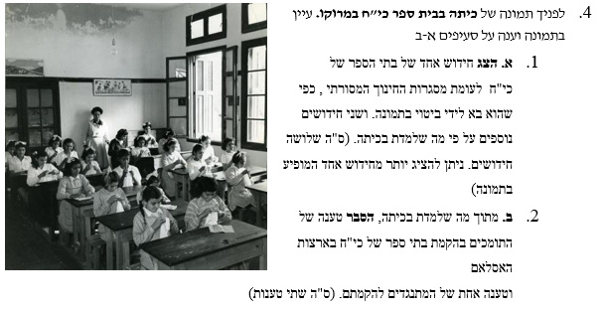

Slide 40
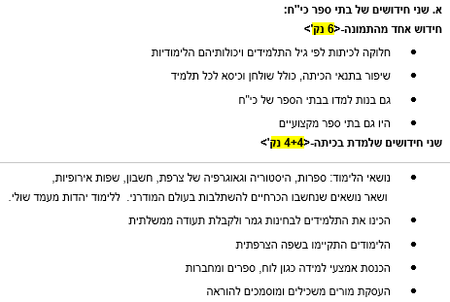
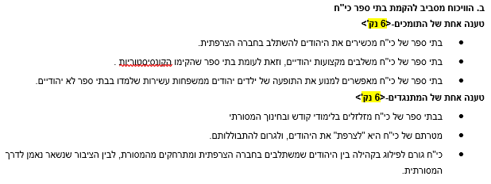

Slide 41

זרמים יהודיים לאור המודרנה
אורתודוקסיה ונאו אורתודוקסיה

Slide 42
 | רפורמים (כרקע בלבד – אין צורך לדעת אותם ממש כזרם) | אורתודוקסים | נאו-אורתודוקסים
דמות מובילה | (אברהם גייגר) | חתם סופר | רש"ר הירש
משפט מוביל | הבנת התורה ורצון ה' לאור ערכי הנאורות והמודרנה. הבכורה למודרנה | חדש אסור מהתורה | תורה עם דרך ארץ
משמעות הזרם | מוכנים (כמעט) לכל שינוי, אם הוא תואם את ערכי המוסר והמודרנה. המחשבה והתודעה שלהם משנה את דרישת הדת. | התנגדות לכל שינוי, קיבוע המצב הקיים, שמרנות קנאית אידיאולוגית. ממשיכי דרכו ('אולטרה-אורתודוקסים') קיבעו כל דבר אפילו אם הוא לא 'דתי' כמו איסור לשינוי לבוש, שפה, אורחות חיים... | מכירים במודרנה כדבר בעל חשיבות חיובית, מוכנים לקבל שינויים בתנאי שאינם נוגדים את ההלכה והתורה
יחס ללימודי חול | מעניקים יותר מקום ללימודי חול על חשבון לימודי קודש. הדרך להיות אדם שלם וראוי עוברת בהכרח בלימודי חול. | שלילת לימודי חול, רצון להתמקד רק בלימודי קודש, חשש שלימודי חול יובילו לחילון ופגיעה בדת. | אהדה ללימודי חול, בלי פגיעה בלימודי קודש. לימודי חול הם חיוביים בתנאי שלא סותרים את התורה.

Slide 43
התנועה הציונית

Slide 44
מבשרי הציונות
הרב יהודה אלקלעי והרב צבי קאלישר
שניהם חשבו שיש לקדם עלייה והתיישבות בארץ, שהגאולה צריכה לבוא גם ממעורבות שלנו ולא מפסיביות מוחלטת וציפייה למשיח, שניהם חיברו ספרים בנושא וניסו לקדם איש בדרכו:
  אלקלעי עולה בעצמו ורוצה להקים מועצת זקנים יהודים שתפעל ותסייע
  קאלישר מדבר עם יהודים עשירים ומובילים כדי לרתום אותם לנושא

Slide 45
חובבי ציון
רקע: סופות בנגב
הרבה קבוצות ציוניות קטנות שהתאחדו לגוף אחד.
הרב מוהליבר ופינסקר מובילים.
ארגון יהודי ראשון שמתכנס כדי לעסוק בתכנון ענייני העם היהודי וקידום הציונות

Slide 46
חיבת ציון
6/10/1884 – ועידת קטוביץ
החלטות הועדה:
  להקים ועד מרכזי קבוע של 18 חברים לכל אגודות חובבי ציון, שבראשו יעמוד פינסקר.
  לתמוך במושבות ארץ ישראל.
  הצורך בשתדלנות אצל השלטונות העות'מאניים על מנת לבטל את איסור כניסת היהודים לארץ-ישראל. כמו כן, להשתדל אצל ממשלת רוסיה שתתיר את קיומן של אגודות "חובבי ציון" ברוסיה.
  לשלוח משלחת חקר לארץ ישראל לבדיקת אפשרויות העלייה.
  הקמת הנהגה כללית לכלל אגודות חובבי ציון אשר תיקרא על שם משה מונטיפיורי: "יסוד מזכרת משה מונטיפיורי".
פינסקר מונה לראש התנועה והרב מוהליבר מונה ליו"ר של כבוד.

Slide 47
חיבת ציון
הקשיים והגורמים ל"כישלון":
  קשיים כלכליים משמעותיים. לא נאסף מספיק כסף.
  כישלון בשכנוע אנשים לעלות לארץ. ההגירה הגדולה לארצות הברית. קשיים גם מצד העות'מאניים.
  מחלוקות בתוך התנועה. מסורתיים ומשכילים.
  משבר מנהיגותי עם עזיבתו של פינסקר.
  ארגון במחתרת. הפעולות הציוניות נאסרו ברוסיה. (עד 1890)

Slide 48
חיבת ציון
חשיבות התנועה והישגיה
  התעוררות לאומית בעם היהודי.
  העלייה הראשונה.
  בניית מושבות. הנחת התשתית לפיתוח הישוב היהודי בארץ.
  חיזוק הישוב היהודי בארץ וקביעתה כיעד החשוב והבלעדי לשאיפות הלאומיות היהודיות.
  הארגון הלאומי-יהודי העולמי הראשון.
  הנחת הבסיס לתנועה הציונית. גם מבחינה רעיונית וגם רבים מהתנועה הצטרפו לתנועה הציונית.

Slide 49
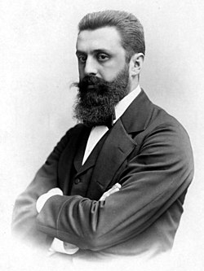
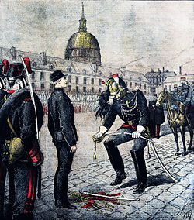
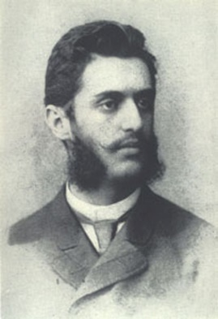
בנימין זאב (תיאודור) הרצל
ספרים שחיבר
שנה | שם הספר | תקציר
1896 | מדינת היהודים | תיאור המדינה העתידית שהוא מתכנן, שלבים בהקמתה, עקרונות בסיסיים (מדינת רווחה, מודרנית, דמוקרטית). תוכנית מעשית, טכנית...
1902 | אלטנוילנד (ארץ ישנה חדשה, תל אביב) | חזון, חלום, אוטופיה. רומן שמתאר את החיים במדינה שתיאר קודם. רווחה, שפע, שוויון, הגינות.
שם: בנימין זאב (תאודור) הרצל
שנת לידה: 1860 ; שנת פטירה: 1904
עיר לידה: בודפשט
מקצוע: למד משפטים, עבד כעיתונאי
 | הרצל בצעירותו | איזה אירוע השפיע עליו וגרם לשינוי? | הרצל בבגרותו
מה הפתרון ל"בעיית היהודים"? | התבוללות, טמיעה, הפיכה למודרניים ויצרניים, ויתור על הייחוד לטובת המחבר עם הגויים | אי קבלה מצד החברה, משפט דרייפוס (1895) | הקמת מדינה עצמאית יהודית, ציונות, היפרדות מהגויים

Slide 50
התנועה הציונית
הרצל מאגד את הציונים שפעלו לפניו ומכריז על הקמת תנועה חדשה ועל כינוס עולמי של יהודים ציונים – הקונגרס הציוני הראשון.
הקונגרס התקיים בשנת 1897 בבאזל שבשוויץ, הגיעו אליו יהודים רבים מכל רחבי אירופה. הקונגרס היה הצלחה בעצם קיומו והעובדה שאיגד יהודים ציונים מרחבי העולם למטרה משותפת של ציונות. במסגרת הקונגרס הציגו את התוכנית לקידום הקמת המדינה, (מה שהפך למצע של התנועה הציונית) שנקראה -
תוכנית באזל:
  פיתוח ארץ ישראל על ידי ישובה ביהודים עובדי אדמה ובעלי מלאכה.
  ארגון היהדות העולמית לתמיכה במפעל הציוני.
  הגברת הרגש הלאומי-יהודי וההכרה הלאומית-יהודית ברחבי עולם.
  לפעול פוליטית כדי להשיג את הסכמת הממשלות ולקדם את מטרות הציונות. השגת צ'ארטר (אישור) להקמת מדינה!

Slide 51
זרמים בציונות – מדינית, מעשית ודתית
 | ציונות מדינית | ציונות מעשית
מוביל התנועה | הרצל | פינסקר (?)
אירוע שגרם לו להגיע לציונות | משפט דרייפוס | סופות בנגב
המטרה | השגת אישור בינלאומי להקמת מדינה יהודית (בארץ ישראל) | שינוי מציאותי, העברת יהודים לארץ וישוב הארץ, שיבת ציון
הפעולות | קונגרס יהודי, פעולות דיפלומטיות להשגת צ'רטר, פגישות עם אישים חשובים (סולטןעות'מני, קיסר גרמניה ועוד) | עידוד עלייה לארץ ישראל והתיישבות בה, גיוס כספים לסיוע למושבות החדשות, הקמת ישובים חדשים, חקלאות ועבודת הארץ
למה דווקא בחר בזרם זה? | מערב אירופאי (עמוק בתוך המדינות הלאומיות החדשות, מאמין בדיפלומטיה), משפט דרייפוס הייתה פגיעה לאומית מחשש לבגידה ולכן הפתרון עשוי להיות יותר פתרון לאומי להפרדת הלאומים ואין סיבה לכאורה שהצרפתים לא יתמכו בכך... | מזרח אירופאי (אזור ללא אמנציפציה וללא לאומיות), סופות בנגב היו פוגרום ופגיעה פיזית נוראית, לא מאמין בעמים הגויים, מקדם את ענייניו בעצמו, לא ראה מסביבו דגם של לאומיות מוצלחת ברוסיה ולכן לא בונה על תמיכה בפיתרון לאומי...

Slide 52
ציונות דתית
שם התנועה: המזרח"י (מרכז רוחני)
דמות מובילה: הרב יצחק יעקב ריינס
רקע להקמת התנועה: פולמוס הקולטורה (תרבות) 1901
עד שנת 1901 התנועה הציונית פעלה ביחד – דתיים וחילונים. התנועה עסקה בקידום העניין הציוני ובחתירה לפיתוח הארץ והשגת אישור למדינה, בלי לעסוק בעניינים רוחניים וערכיים.
אלא שבשנה זו קמה מפלגת 'הסיעה הדמוקרטית' של הציונות הרוחנית בראשות אחד העם (זרם שלא למדנו עליו ולא בחומר) ודרשה שהתנועה הציונית תעסוק בענייני רוח ותגדיר איך תיראה המדינה שתקום.
לאחר הפולמוס בנושא התרבות הוקמה תנועת המזרחי שבהתחלה איגדה את כל מי שסרב לדון על נושאי תרבות ורצה שהתנועה הציונית תהיה עניינית ותעסוק רק בהקמת המדינה ולא באיך היא תיראה (אם כי לאחר זמן התנועה החלה לקדם תרבות דתית כתגובת נגד לתנועות החילוניות וזה הרחיק חילונים שבהתחלה היו בה כי התנגדו לכל דיון בנושאי תרבות).

Slide 53
על תנועת המזרחי
קשיים של התנועה:
מטרות המזרחי:
נטישת חילונים בעקבות קידום התרבות דתית
תוכנית אוגנדה (הצעה של הרצל להקים מדינה ליהודים באוגנדה – 1903) שחלק במזרחי הסכימו לה או נמנעו בהצבעה הרחיקה רבים שלא הסכימו לוותר על ארץ ישראל
התנגדות דתית לשיתוף פעולה עם חילונים והצטרפות למעשים לא ראויים של התנועה
  הרב ריינס ענה על הטענות האלה שהוא מתחבר עם החילונים בחיבור טכני כדי לקדם מטרה ראויה וחשובה, ולא מתאחד איתם באופן מהותי.
  הרב מימון הגדיר שהציונות אינה סותרת את התורה אלא היא עצמה חלק מהתורה. כיוון זה מופיע באופן חזק אצל הרב קוק ותלמידיו.
קידום האווירה הדתית בתנועה הציונית
חסימת פגיעה בדת היהודית
הקמת זרם חינוכי נפרד לדתיים
[קידום תרבות דתית בתנועה הציונית – לזה חלק התנגדו כי לא רצו כלל עיסוק בתרבות]

Slide 54

שאלה

Slide 55
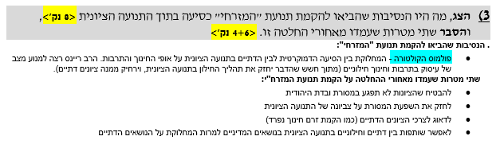
תשובה

